Slide 1
Teoria da Informação 2º Trabalho Prático CODEC não destrutivo para Texto
Trabalho realizado por:
Eduardo Nunes 2020217675
André Moreira 2020239416
Diogo Tavares 2020236566

Slide 2

Introdução
Problema e sua importância
Hoje em dia transmitir a informação o mais rápido possível através de bits digitais é algo essencial, sendo necessário arranjar maneiras de tornar a transmissão o mais rápido possível.
Devido a necessitar de enviar grandes quantidades de informação cada vez mais rapidamente é necessário encontrar uma maneira de apresentar a mesma informação com menor número de bits.
Uma das soluções para este problema consiste em, comprimir a data a enviar que será o que vai ser abordado neste trabalho.

Slide 3
Introdução
Implementação
Para demonstrar o código dos CODECs decidimos utilizar a linguagem Python devido à facilidade da sua leitura e implementação.
Para responder ao problema proposto iremos utilizar 4 fontes de texto distintas:
bible.txt: Ficheiro de texto composto por uma transcrição da Bíblia em inglês. Contem uma entropia de 4.34275 bits/símbolo.
finance.csv: Ficheiro de texto composto por data separada por virgulas. Contem uma entropia de 5.16995 bits/símbolo.
jquery-3.6.0.js: Ficheiro de texto composto pelo código fonte da livraria de javaScript:Jquery. Contem uma entropia de 5.06698 bits/símbolo.
random.txt: Ficheiro de texto composto por um conjunto de carateres aleatório. Contem uma entropia de 6 bits/símbolo.
Para as diferentes fontes haverá CODECs melhores que outros, logo, pretende-se encontrar o CODEC mais eficaz geralmente.

Slide 4
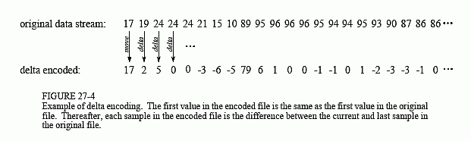
Codificações
Codificação Delta Encoding
Um exemplo da importância da dependência de data é observado quando se codifica uma imagem.
Como se trata de uma imagem, o método PNG usa uma versão de Delta Encoding ao fazer Filtering, onde em vez de se representar todos os valores de uma dada fonte, representa-se a diferença entre eles.
A codificação é muito útil uma vez que em imagens os pixéis vizinhos estão usualmente correlacionados.

Slide 5
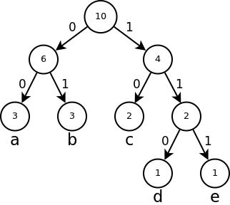

Codificações
Codificação de Huffman
O Código de Huffman é ótimo devido a nenhum código ser prefixo um do outro. Este é, sem dúvida, um dos métodos de compressão mais conhecidos devido à sua simplicidade, fácil implementação e eficácia.
A codificação de Huffman consiste em:
Ordenar os símbolos por ordem crescente de ocorrências.
Construir uma árvore binária até não haver mais símbolos:
Combinar os dois símbolos menos frequentes num único símbolo (cada folha é um símbolo sendo, portanto, um bit com um valor de 1 ou 0)
Acrescentar o novo símbolo à lista em que a frequência é a soma das frequências individuais.
A eficácia desta codificação reside no facto de os símbolos que ocorrem mais vezes serem codificados com menos bits, estando os símbolos com mais ocorrências mais próximos da raiz da árvore binária.
A eficiência do código é dada por: sendo H(S) a entropia e l o número médio de bits.
Embora tenha grande eficiência, é importante referir que o código não é perfeito. Além de termos que codificar a árvore binária gerada depois de codificar a fonte, o código de Huffman assume que:
A data usada é independente, ou seja, que os valores a comprimir são independentes, o que geralmente não são.
Tem de existir o modelo da distribuição estatística. Uma resposta para este problema foi o Modelo adaptativo de Huffman.

Slide 6
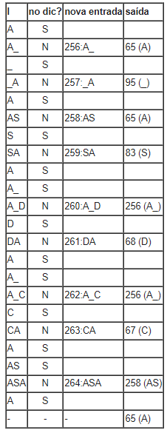
Codificações
Codificação LZW
A codificação LZW, uma variante do LZ78, evita o envio duplo do "codificador" visto que, com este método, o codificador é construido progressivamente ao contrário da variante LZ78.
Este método consiste em:
Criar um dicionário com todos os símbolos do alfabeto.
Encontrar a maior sequência de símbolos ante existentes no dicionário, quando surge um novo padrão constituído a | b sendo que a já se encontra no dicionário e ab não.
Transmitir o índice do dicionário e criar uma entrada nova ab para a sua próxima ocorrência.
Continuar a codificação no símbolo b até acabar a cadeia a codificar.

Slide 7
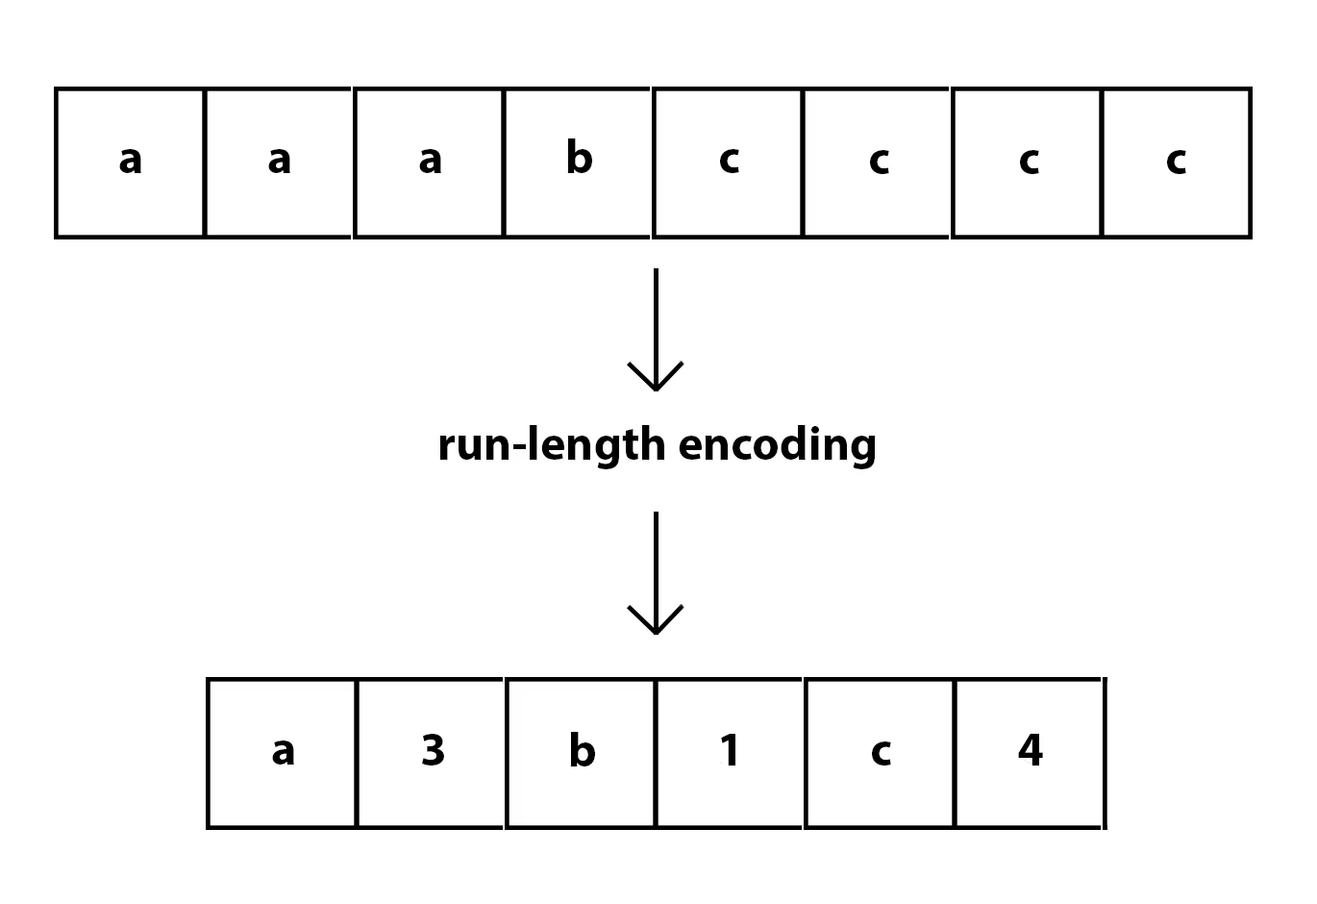
Codificações
Codificação Run-Length-Encoding
Este método consiste em representar sequências de valores iguais seguidos de forma eficiente. O algoritmo, aplicável se o comprimento da sequência for maior que 3 para evitar aumentar a data inicial, consiste em substituir conjuntos de letras seguidas pelo seu número de ocorrências em vez de elas todas, como por exemplo:

Slide 8
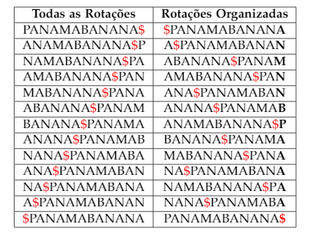
Codificações
Codificação Burrows-Wheeler
A codificação Burrows-Wheeler consiste em, dada uma cadeia, adicionarmos um caracter de controlo no final, criarmos todas as rotações (sendo uma rotação a troca do ultimo caracter em primeiro lugar) da data, organizarmos todas as colunas de rotações alfabeticamente e retirarmos a nossa cadeia codificada, sendo esta a ultima coluna das rotações ordenadas alfabeticamente. Apesar de ser preciso guardar um caracter a mais (o caracter de controlo adicionado no final da cadeia em primeiro lugar) para ser feita a descompressão, os caracteres repetidos ficam muito próximos uns dos outros, criando um ambiente propicio para o uso de outro método por cima deste, tal como o RLE.

Slide 9
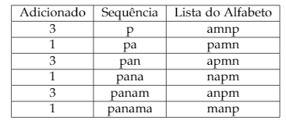
Codificações
Codificacao Move-to-Front
Este método de compressão faz com que os caracteres repetidos mais vezes na cadeia fiquem no principio do alfabeto da cadeia codificada.
Conseguimos ver isto em prática com o exemplo da codificação da palavra “panama”:
A lista codificada final vai ser: [3,1,3,1,3,1].

